Slide 1
г.Севастополь
ГБОУ ДО
«Балаклавский дом детского
и юношеского творчества»
ИЗОСТУДИЯ
«ФАНТАЗИЯ»
2015 год

Slide 2
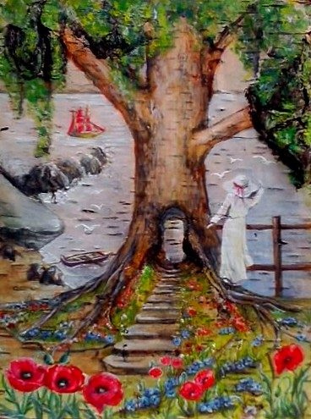
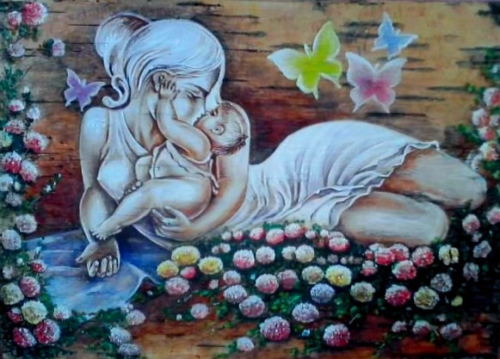
Рождение
картины
Автор: Сирук Маргарита 13лет
Роспись на бересте

Slide 3
Береста - это кора березы, которая является уникальным природным материалом.
Это экологически чистый, удивительно нежный, красивый, мягкий и бархатистый, легко поддающийся обработке, материал.
С незапамятных времен в древней Руси ее применяли для изготовления различных предметов быта, таких, как рыбацкие челны (обласки), туеса, короба, шкатулки, кузовки для хранения соли, крупы, муки, зерна, ягоды, кедрового ореха, а также прекрасные декоративные работы и украшения.

Slide 4
Бересту называют теплым деревом. Даже в холодной комнате она на ощупь очень теплая, потому что обладает большой положительной энергетикой. Достаточно некоторое время посмотреть на нее, подержать в руках –
и вы сразу же успокоитесь, если были чем-то взволнованы.
Вглядевшись в кусочки бересты, в ее естественные природные узоры: черточки, пятна, наросты, - вы различите силуэты зверей, птиц, изображения лесных цветов, россыпи звезд и блеск северного сияния.

Slide 5
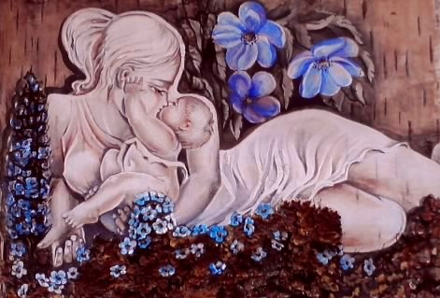
Роспись по бересте известна на Руси с XV века, однако сегодня этим занимаются единицы. Наверное, слишком тонка и необычна эта работа.

Slide 6
Заготовка бересты производится в любое время года, ее не сдирают с живых деревьев!
Снимают берёсту с дров, чурок заготовленных на дрова, с упавших деревьев в лесу (она легко отслаивается).
Хранят бересту, сложив ее в стопку изнаночной стороной вниз. Сверху желательно положить гнет, чтобы во время хранения пласты не скручивались. Хранить бересту лучше всего в прохладном затемненном помещении или в кладовке. Воздух в помещении не должен быть очень сухим и теплым.

Slide 7
РОЖДЕНИЕ КАРТИНЫ
« И БЫЛЬ, И
СКАЗКА»

Slide 8
Ход работы:
Подбираем кусочек бересты (по своему вкусу и творческому замыслу).
Очищаем бересту с изнаночной и лицевой сторон от лишних элементов (счищаем все, что отваливается).
Вырезаем бересту под необходимый формат и приклеиваем ее на твердый картон или оргалит.
При помощи щетинных кистей, щеточки очищаем верхний слой бересты от мелких отслаивающихся элементов.
Покрываем тонким прозрачным слоем раствора клея ПВА.
Создаем эскиз будущей картины.
Выполняем роспись в соответствии с эскизом .

Slide 9
Инструменты и материалы:
Береста
Кисти:
колонок №№ 0, 1, 2, 4,8;
белка №№ 3,4
щетина №№ 3, 5
Краски темперные
Клей универсальный «Момент»
Клей ПВА

Slide 10
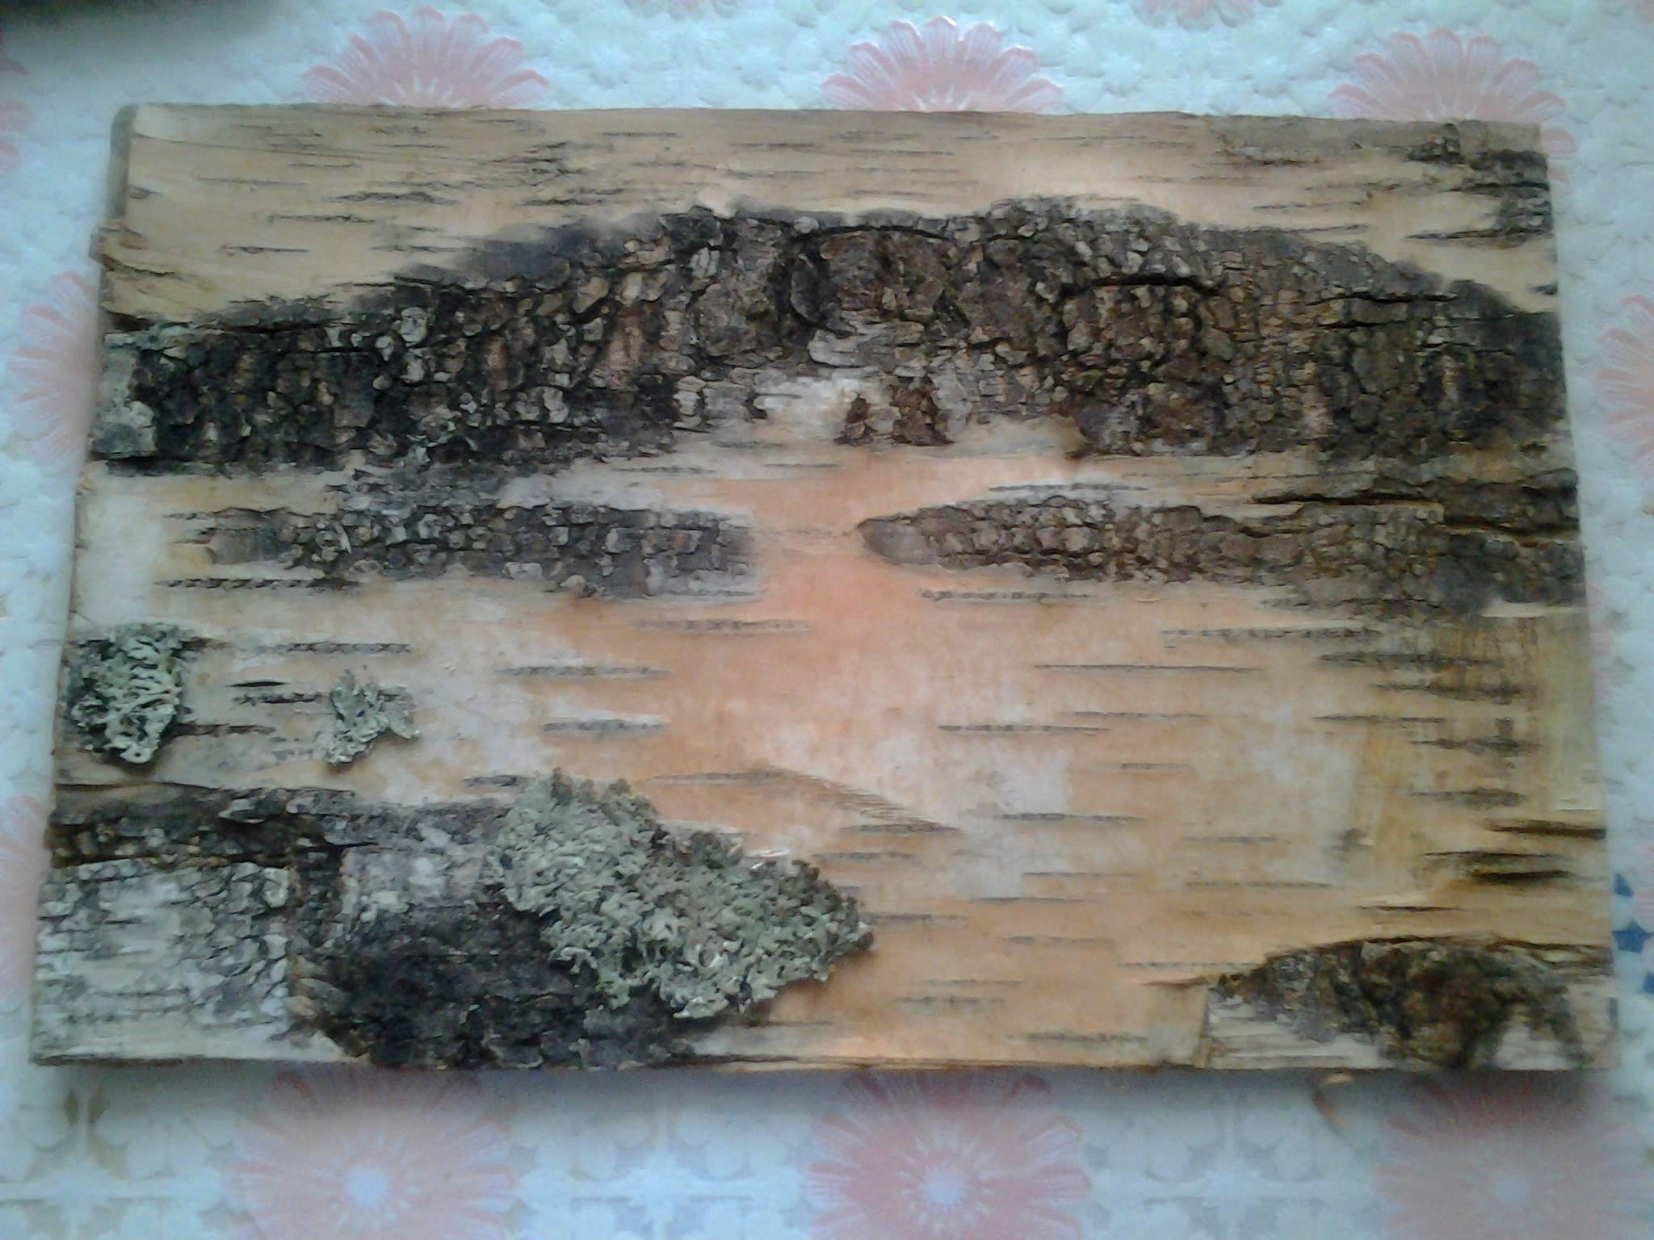
БУДУЩАЯ КАРТИНА…….

Slide 11
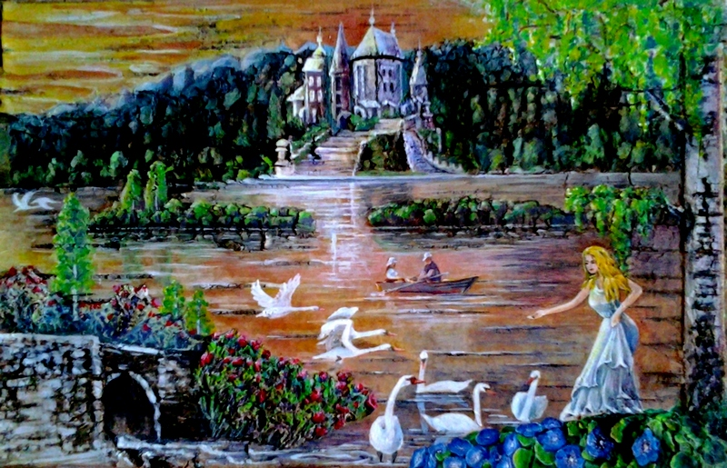
Завершающий этап: уточнение деталей, высветление самых светлых элементов способом лессировки.

Slide 12
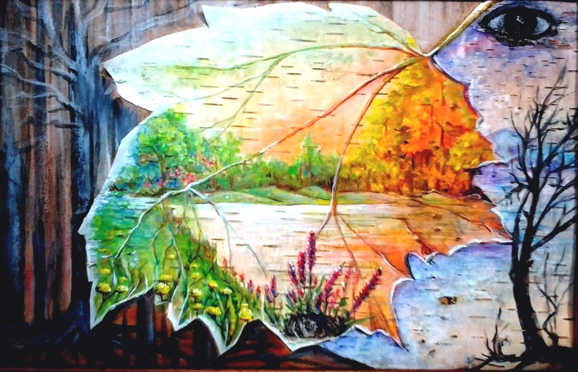
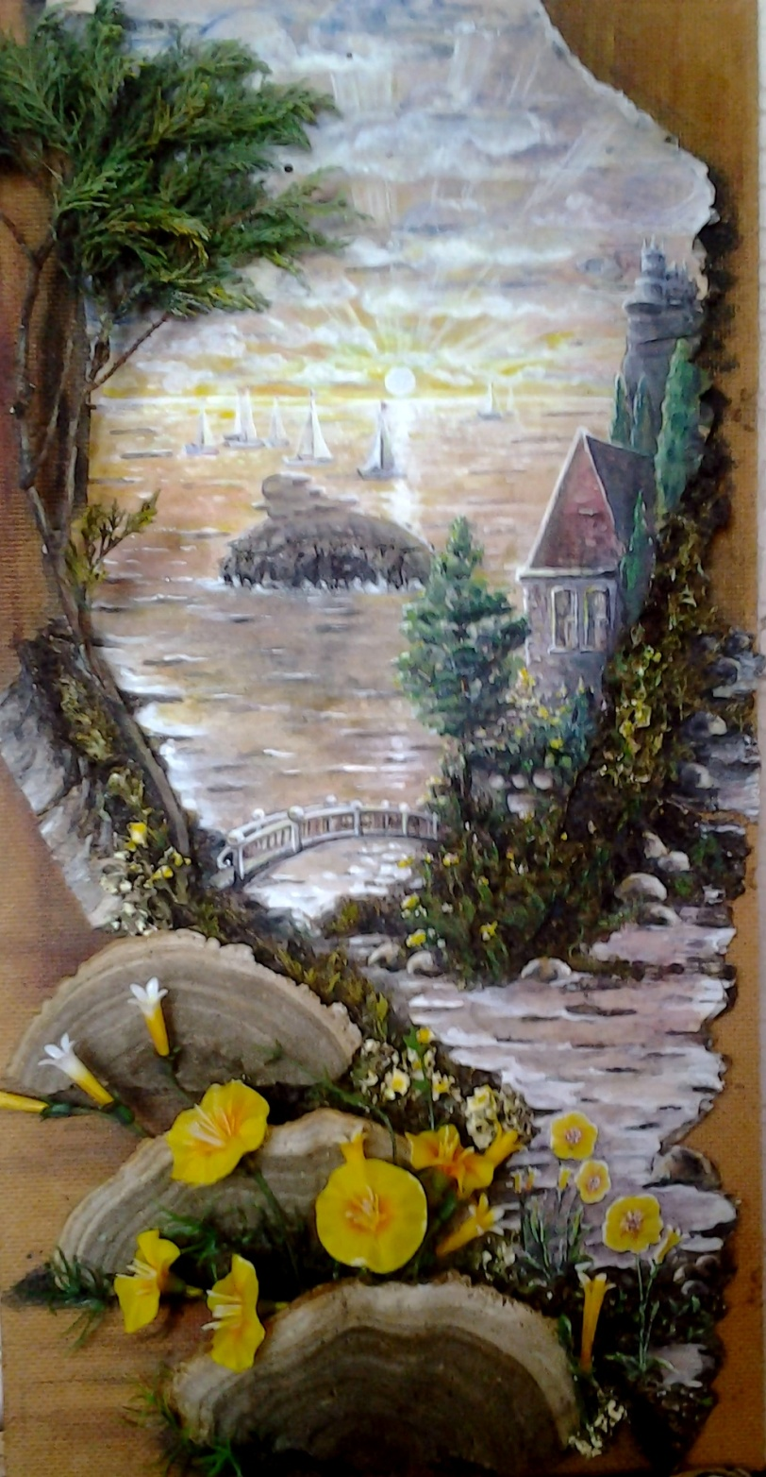
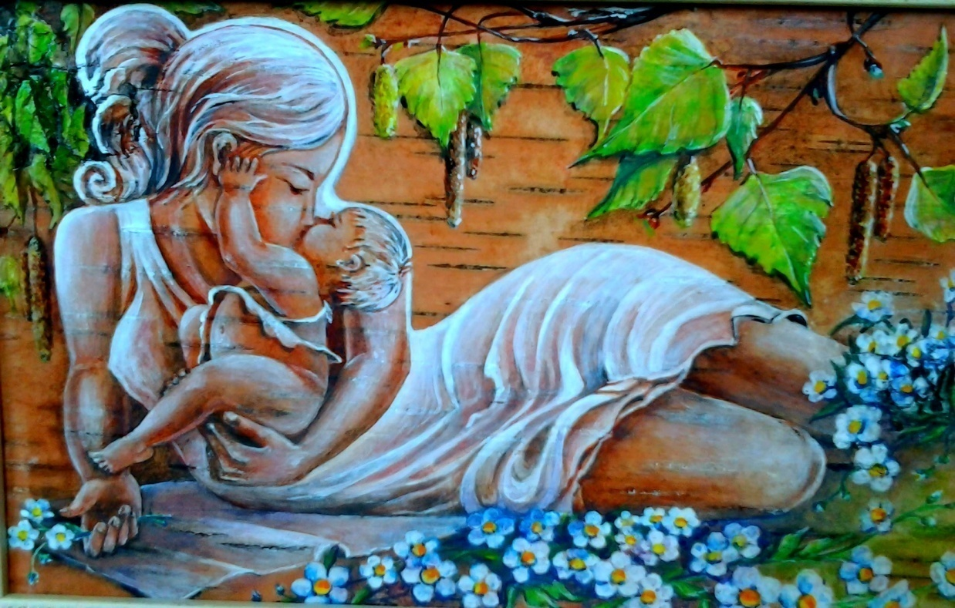
А мне б в березовые рощи,
с бетонных вырваться оков...

Slide 13
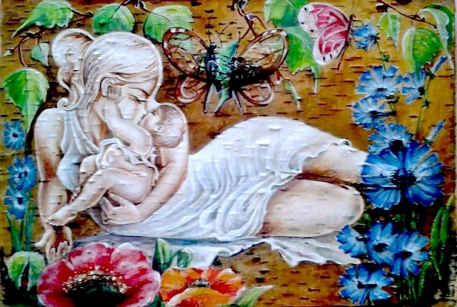
В презентации использованы фотографии работ
руководителя изостудии «Фантазия»
Ворониной Н.Н.

